Slide 1
THEME : REPARTITION ENTRE TROIS SGBD
Présenté par :
AKPAI
HOUNSOUKE
AGBAGBA
GALANGA
KOLAGBE
YATA

Slide 2
SOMMAIRE
INTRODUCTION
DEFINITIONS
OBJECTIFS DE LA REPARTITION
CONCEPTION D’UNE BD DISTRIBUEE
Technique de fragmentation

Slide 3
INTRODUCTION

Slide 4
DEFINITIONS
Base de données : c’est une collection organisée d’informations structurées, généralement stockées électriquement dans un système informatique.
Système de gestion de bases de données : c’est un logiciel système servant à manipuler, à stocker et à partager des données dans une base de données.
Système de gestion de base de données distribuée : c’est une application centrale qui administre une base de données distribuée comme si toutes les données étaient stockées sur le même ordinateur.

Slide 5
BUTS DE LA REPARTITION DES BD
Plus de fiabilité : les bases de données réparties ont souvent des données répliquées. La panne d’un site n’est pas très importante pour l’utilisateur, qui s’adressera à autre site.
Meilleures performances : réduire le trafic sur le réseau est une possibilité d’accroître les performances. Le but de la répartition des données est de les rapprocher de l’endroit où elles sont accédées. Répartir une base de données sur plusieurs sites permet de répartir la charge sur les processeurs et sur les entrées/ sorties.
Faciliter l’accroissement: l’accroissement se fait par l’ajout de machines sur le réseau.

Slide 6
CONCEPTION D’UNE BD DISTRIBUEE
La définition du schéma de répartition est la partie la plus délicate de la phase de conception d'une BDD car il n'existe pas de méthode miracle pour trouver la solution optimale. L'administrateur doit donc prendre des décisions en fonction de critères techniques et organisationnels avec pour objectif de minimiser le nombre de transferts entre sites, les temps de transfert, le volume de données transférées, les temps moyens de traitement des requêtes, le nombre de copies de fragments, etc...

Slide 7
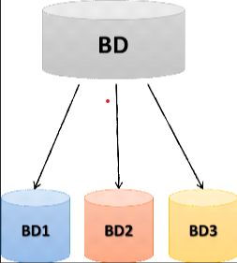
Conception descendante (top down design)
On commence par définir un schéma conceptuel global de la base de données répartie, puis on distribue sur les différents sites en des schémas conceptuels locaux.

Slide 8
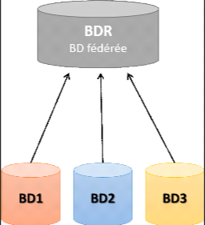
Conception ascendante (bottom up design)
L’approche se base sur le fait que la répartition est déjà faite, mais il faut réussir à intégrer les différentes BD existantes en une seule BD globale. En d’autres termes, les schémas conceptuels locaux existent et il faut réussir à les unifier dans un schéma conceptuel global.

Slide 9
Technique de fragmentation
On commence par se baser sur les requêtes les plus fréquentes
R1 : SELECT id, id_cat FROM produit WHERE nom=’iphone x ‘ and prix = 200000 ;
R2 : SELECT * FROM produit WHERE id_cat = 1 ;
R3 : SELECT id, nom FROM produit WHRE id_cat=4 ;
Pour effectuer la fragmentation horizontale, on de base sur les conditions exprimées dans le WHERE
A : nom = ' iphone x ‘ (prélevée des requêtes R1)
B : prix = 200000 (prélevée de la requête R1)
C : id_cat = '1‘ (prélevée de la requête R2)
D : id_cat = '4‘ (prélevée de la requête R3

Slide 10
Les conditions de sélection
C1 = (nom='iphone x‘ et prix = 200000‘)
C2 = id_cat = 1
C3 = id_cat = 4
Nous avons trois (03) contraintes donc le nombre de conjonctions est 2³= 8. A partir des conditions Ci, on peut construire l'ensemble des conjonctions CC (i=1...8) de conditions :
CC = {C1 ʌ C2 ʌ C3, ¬C1 ʌ C2 ʌ C3, C1 ʌ ¬C2 ʌ C3, C1 ʌ C2 ʌ ¬C3, ¬C1 ʌ ¬C2 ʌ C3, C1 ʌ ¬C2 ʌ ¬C3, ¬C1 ʌ C2 ʌ ¬C3, ¬C1 ʌ ¬C2 ʌ ¬C3}

Slide 11
Evaluation de chacun des terme et élimination des conditions fausses
C1 ʌ C2 ʌ C3 = (nom = 'Iphone x‘ et prix = 200000) ʌ id_cat = 1 ʌ id_cat = 4
¬C1 ʌ C2 ʌ C3 = not (nom = 'Iphone x‘ et prix = 200000) ʌ id_cat = 1 ʌ id_cat = 4
C1 ʌ ¬C2 ʌ C3 = (nom = 'Iphone x‘ et prix = 200000) ʌ id_cat != 1 ʌ id_cat = 4
C1 ʌ C2 ʌ ¬C3 = (nom = 'Iphone x‘ et prix = 200000) ʌ id_cat = 1 ʌ id_cat != 4
¬C1 ʌ ¬C2 ʌ C3 = not (nom = 'Iphone x‘ et prix ! = 200000) ʌ id_cat != 1 ʌ id_cat = 4
C1 ʌ ¬C2 ʌ ¬C3 = (nom = 'Iphone x‘ et prix = 200000) ʌid_cat != 1 ʌ id_cat != 4
¬C1 ʌ C2 ʌ ¬C3 = not (nom = 'Iphone x‘ et prix ! = 200000) ʌ id_cat =1 ʌ id_cat != 4
¬C1 ʌ ¬C2 ʌ ¬C3 = not (nom = 'Iphone x‘ et prix ! = 200000) ʌ ʌid_cat != 1 ʌ id_cat != 4

Slide 12
Après élimination des requêtes fausses, on se retrouve finalement avec 6 requêtes que nous allons regrouper par attribut commun.
C1 ʌ ¬C2 ʌ C3 = (nom = 'Iphone x‘ et prix = 200000) ʌ id_cat = 4
C1 ʌ C2 ʌ ¬C3 = (nom = 'Iphone x‘ et prix = 200000) ʌ id_cat = 1
¬C1 ʌ ¬C2 ʌ C3 = not (nom = 'Iphone x‘ et prix ! = 200000) ʌ id_cat = 4
C1 ʌ ¬C2 ʌ ¬C3 = (nom = 'Iphone x‘ et prix = 200000) ʌid_cat != 1 ʌ id_cat != 4
¬C1 ʌ C2 ʌ ¬C3 = not (nom = 'Iphone x‘ et prix ! = 200000) ʌ id_cat =1
¬C1 ʌ ¬C2 ʌ ¬C3 = not (nom = 'Iphone x‘ et prix ! = 200000) ʌ ʌid_cat != 1 ʌ id_cat != 4

Slide 13
Nous obtenons ainsi 6 conjonctions de conditions significatives :
SELECT * FROM produit WHERE nom = ‘Iphone x’ AND prix = 200000 AND id_cat = 4 ;
SELECT * FROM produit WHERE nom = ‘Iphone x’ AND prix = 200000 AND id_cat = 1 ;
SELECT * FROM produit WHERE (nom != ‘Iphone x’ OR prix != 200000) AND id_cat = 4 ;
SELECT * FROM produit WHERE nom = ‘Iphone x’ AND prix = 200000 AND id_cat != 4 AND id_cat !=1 ;
SELECT * FROM produit WHERE (nom != ‘Iphone x’ OR prix != 200000) AND id_cat = 1;
SELECT * FROM produit WHERE (nom != ‘Iphone x’ OR prix != 200000) AND id_cat != 4 AND id_cat !=1;

Slide 14
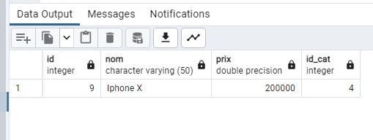
Ces 6 conditions définissent les fragments horizontaux suivants (retenons que les 6 conditions ne retournent pas toutes des valeurs à cause de la limite dans nos enregistrements) :

Slide 15
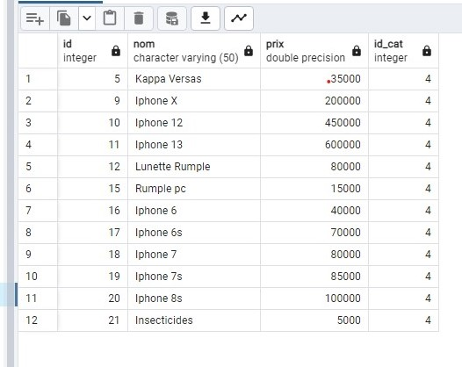

Slide 16
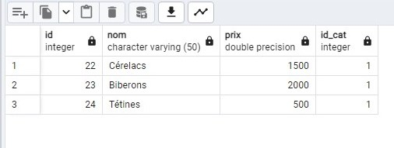

Slide 17
